Slide 1

INFECCIONES DE TRANSMISION SEXUAL
Dr. Douglas Tenorio

Slide 2

INFECCIONES DE TRANSMISION SEXUAL
Las infecciones de transmisión sexual son un conjunto de enfermedades infecciosas agrupadas por tener en común la misma vía de transmisión, o sea, de persona a persona a través de un contacto intimo que se produce casi exclusivamente durante las relaciones sexuales.

Slide 3
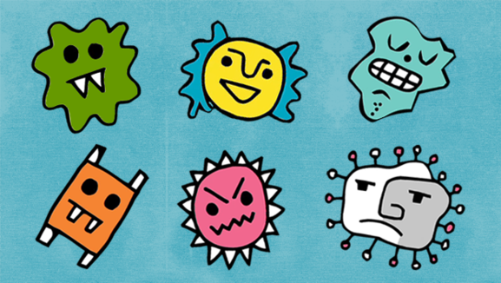
ITS
Los agentes causales abarcan desde ectoparásitos hasta virus incluyendo hongos, bacterias y protozoos, algunas transmitidas por virus nunca curan de manera definitiva, sino, que el agente causal permanece en estado latente sin manifestarse dentro del organismo al que ha infectado, reapareciendo clinicamente.

Slide 4

ITS
ITS EN ADOLESCENTES Y ADULTOS JOVENES
-Mayor susceptibilidad biológica a la morbilidad y dicha enfermedades.
- Los adolescentes presentan relaciones sexuales cada vez con mayor precocidad.
- Tendencia al cambio de pareja con mucha frecuencia.
- Generalmente no usan preservativos.
- Falta de conocimiento sobre riesgos y consecuencias de la ITS.
- Algunas veces están contagiados y no tiene síntomas lo que los hace portadores.

Slide 5
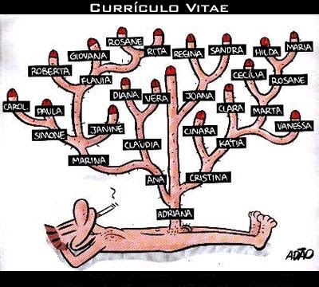
FACTORES DE RIESGO
ITS
- Tener una pareja sexual infectada.
- Tener relaciones cóitales sin protección.
- Uso de alcohol y drogas que promuevan conducta sexual de alto riesgo.
- Tener prácticas sexuales re riesgo anal, vaginal u oral sin el uso de condón.
- Inadecuado uso de agujas y artefactos punzo cortantes en tatuajes y perforaciones los que favorecen la infección.
- Ser victima de abuso sexual o violación

Slide 6
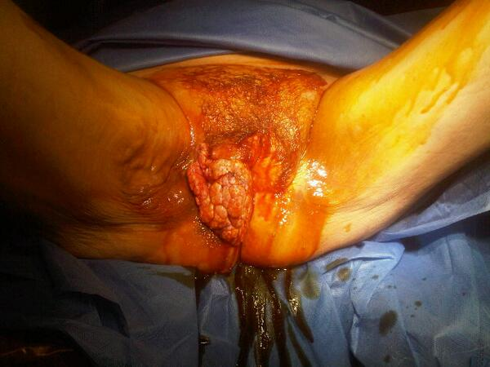
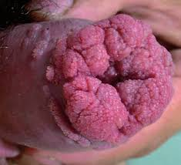
ITS
Complicaciones
Mujer:
- Carcinoma cervicouterino
- Infertilidad
- Dolor pélvico crónico
- Enfermedad inflamatoria y sus consecuencias: tales como el embarazo ectópico y esterilidad.
Hombre:
- Epididimitis
- Estrechez uretral
- Orquitis
- Esterilidad

Slide 7
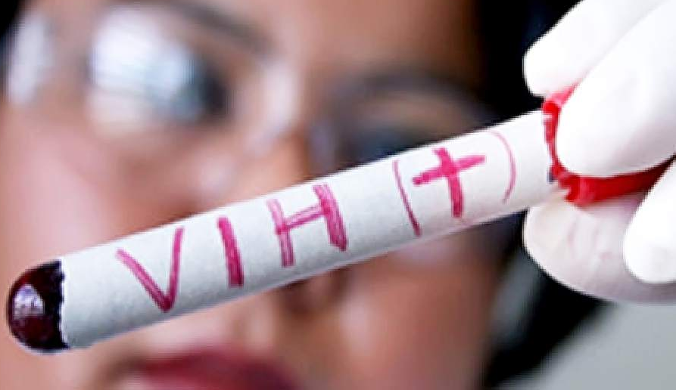
VIH-SIDA
ITS
Espectro clínico del VIH Es muy amplio y va desde el complejo sintomático de la infección aguda hasta las manifestaciones de la enfermedad avanzada o sida terminal. Existe además una serie de enfermedades llamadas oportunistas que afectan a las personas con VIH y pueden ser mortales entre ellas se encuentran:
- Toxoplasmosis
- Gastroenteritis infecciosa
- Tuberculosis
- Neumonía
- Herpes zoster.
- Candidiasis

Slide 8
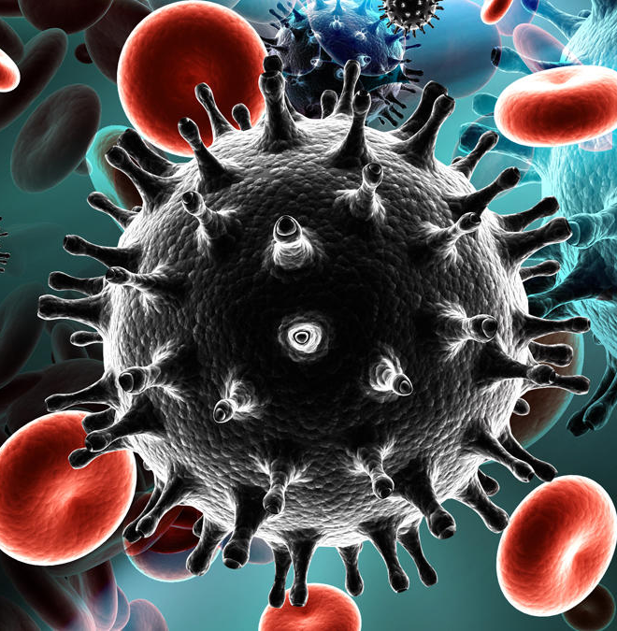
VIH-SIDA
ITS
CADENA EPIDEMIOLOGICA
Agente infeccioso: virus de inmunodeficiencia humana o VIH
Reservorio: el único reservorio de este virus es la especie humana
Puerta de salida: fundamentalmente son el meato uretral, el introito vaginal, el ano y la piel.
Vía de transmisión: contacto sexual, compartir agujas y jeringuillas contaminadas por el virus, por transfusión de sangre y hemoderivados y por transplante de órganos y tejidos infectados.

Slide 9
VIH-SIDA
ITS
CADENA EPIDEMIOLOGICA
Puerta de entrada: a través del meato uretral y el introito vaginal, siendo menos frecuente por ano y por piel.
Huésped susceptible: lo constituyen los seres humanos
Periodo de incubación: es muy variable, aproximadamente de 10 años sin tratamiento efectivo. En general transcurren de 1 a 3 meses desde la infección a la aparición con anticuerpos detectables, el intervalo observado desde la infección por VIH hasta la aparición de la enfermedad del sida varia desde meses hasta 15 años o más. Aunque en lactantes es más breve que en adultos, y el tratamiento con antiretrovíricos alarga el mismo.

Slide 10
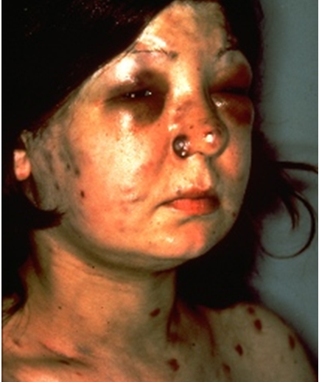
VIH-SIDA
ITS
CADENA EPIDEMIOLOGICA
Reservorio: el hombre como exclusivo de la enfermedad
Periodo de transmisibilidad: espués de iniciarse la infección por VIH y se extiende durante toda la vida. La transmisión es mayor en el periodo inicial que sigue a la infección como cuando se agrava la deficiencia inmunitaria y los síntomas clínicos.

Slide 11
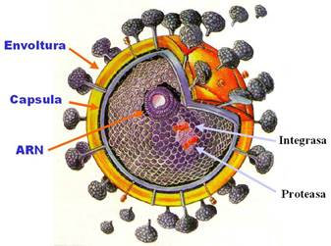
VIH-SIDA
ITS
CADENA EPIDEMIOLOGICA
Medidas de control
Medidas sobre el agente y reservorio:
- Diagnostico de certeza
- Notificación inmediata de seropositivos al VIH o enfermos de SIDA
- Aislamiento no es necesario
- Tratamiento específicos con antiretrovíricos de acuerdo con la valoración paraclínica.
Historia epidemiológica dirigida a la investigación de contactos, sospechosos y asociados para su posible control.
Educación sanitaria

Slide 12
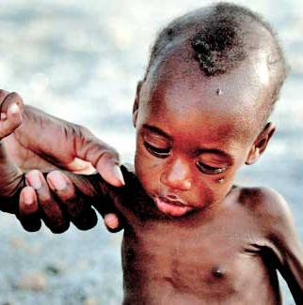
VIH-SIDA
ITS
CADENA EPIDEMIOLOGICA
Medidas de control
Medidas de control sobre la vía de transmisión:
- desinfección concurrente que se realizará a los equipos contaminados o secreciones.
Medidas sobre el huésped susceptible:
- Realizar actividades de promoción de salud en toda la población sus grupos de riesgo en materia de educación sexual-
- Investigar a los contactos y respetar la confidencialidad
- Mantener adecuada vigilancia epidemiológica en los bancos de sangre y en los grupos de riesgo.

Slide 13
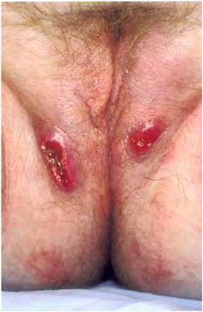
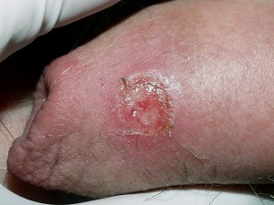
ITS
Sífilis
ITS trasmitida por la espiroqueta treponema pallidum.

Slide 14
ITS
Sífilis
Clinica
- Lesión primaria, chancro o lesión ulcerada: única, tamaño variable, indolora, bordes definidos e inflamados, localizada casi siempre en genitales externos. Aparece casi siempre después de las 3 semanas del contacto y desaparece de 1 a 4 semanas.
-Erupción secundaria que afecta a la piel y las membranas mucosas, que aparece de 4 a 6 semanas después, es una erupción maculopapulosa simétrica en las palmas de las manos y las plantas de los pies.
Presenta linfadenopatía generalizada.
- Largos periodos de latencia, donde las manifestaciones aparecen y desaparecen regularmente durante varias semanas a 12 meses, y después es clínicamente latente durante semanas o años.

Slide 15
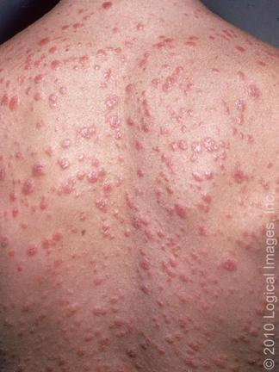
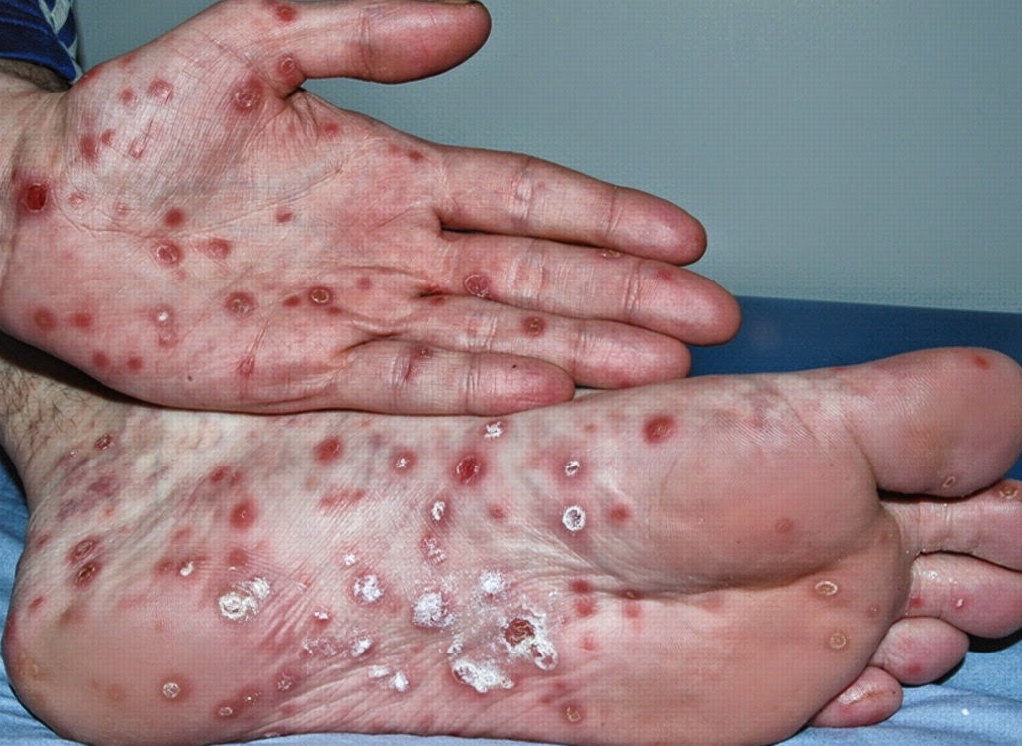
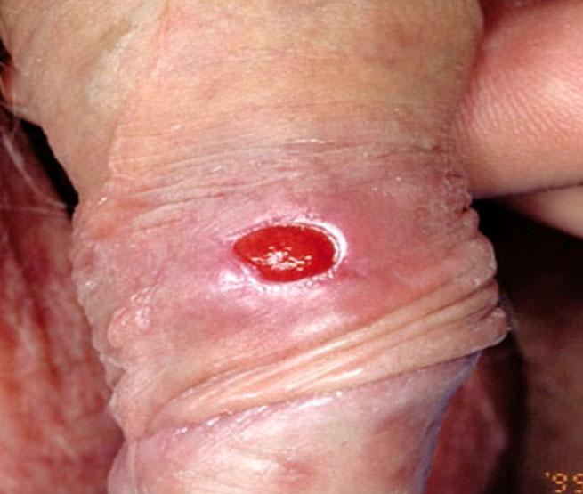
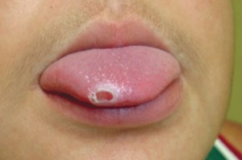

Slide 16
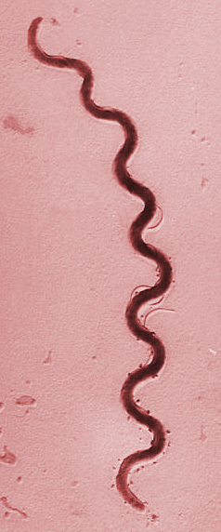
sífilis
ITS
Cadena epidemiológica
Agente infeccioso: treponema pallidum
Reservorio: es exclusivamente humano,
Puerta de salida: meato uretral e introito vaginal, así como las lesiones cutáneas. Y en el caso de la sífilis congénita, las fosas nasales ya que el moco es rico en treponemas.
Vía de transmisión fundamental: es por contacto de piel y mucosas sobre todo por contacto sexual, o por secreciones orgánicas como el semen ,secreciones vaginales y sangre, también es posible por transfusión sanguínea durante la fase temprana de la enfermedad, y por vía transplacentaria al feto, después del 4to mes del embarazo, en una mujer infectada.

Slide 17
sífilis
ITS
Cadena epidemiológica
Puerta de entrada: es a través del meato uretral, introito vaginal, y menos frecuente por ano, boca, y punciones para extraer sangre
Huésped susceptible: es el humano sano. Periodo de incubación: 10 días a 3 meses generalmente 3 semanas
Periodo de transmisibilidad: Mientras existan lesiones muco cutáneas húmedas de la sífilis primaria y secundaria.

Slide 18
sífilis
ITS
Medidas de Control
Medidas de control Sobre el agente y el reservorio
- Diagnostico de certeza: mediante estudios serológicos
- Notificación inmediata de todos los casos
- Aislamientos: se orienta no tener relacione sexuales mientras no se complete el tratamiento
- Tratamiento específico: penicilina benzatinica
- La historia sanitaria epidemiológica: dirigida a la investigación de contactos, sospechosos y asociados.
- Educación sanitaria que incluya orientaciones acerca de la infecciones de transmisión sexual.

Slide 19
sífilis
ITS
Medidas de Control
Sobre la vía de transmisión
El control higiénico del ambiente tiene poca importancia.
- La desinfección concurrente no es necesaria en los casos debidamente tratados.
Sobre el huésped susceptible
- Realizar actividades de promoción de salud y prevención para toda la población y grupos de riesgo, en relación con la educación sexual.
- Fomentar la utilización del condón o preservativo
- Búsqueda de contactos, sospechosos y asociados para aplicarles tratamiento.

Slide 20
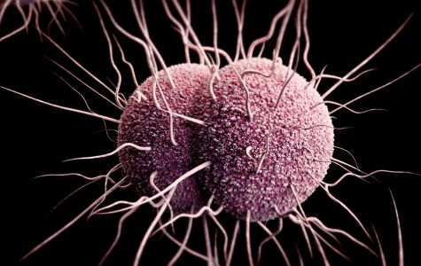
ITS
GONORREA
Blenorragia o gonorrea
Es una enfermedad infecciosa bacteriana de transmisión sexual que afecta el epitelio cilíndrico y de transición de la uretra, endocervix, faringe, ano y conjuntiva.

Slide 21
GONORREA
ITS
En el hombre
1 Secreción purulenta de la uretra
2 Disuria que aparece de 2 a7 días después de la exposición.
En la mujer:
1 Uretritis
2 Cervicitis inicial a los pocos días del contagio, que muy a menudo pasa inadvertida aunque en alrededor del 20 % de las infecciones puede haber:
- Endometritis
- Salpingitis
- Peritonitis pelviana
- Riesgo de infecundidad
- Embarazo ectópico
En hombre y mujeres homosexuales surgen a veces infecciones faringes y ano réctales.

Slide 22
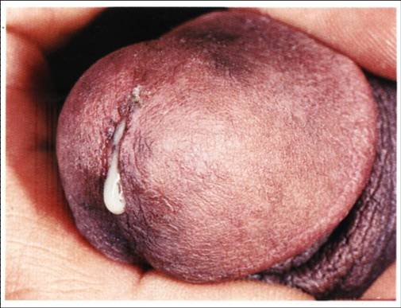
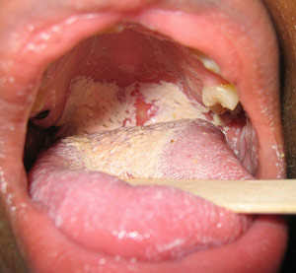
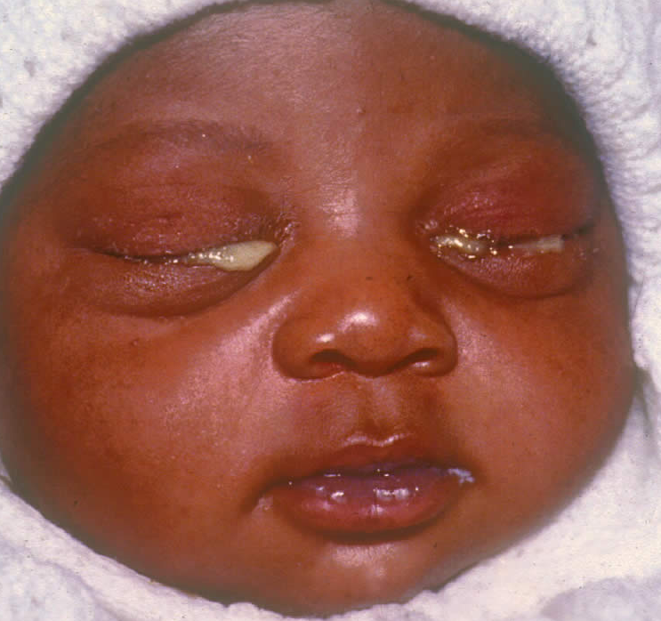
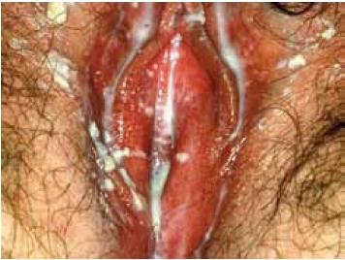

Slide 23
ITS
GONORREA
Cadena epidemiológica
Agente infeccioso: gonococo-neisseria gonorrhoeae, bacteria diplococo intracelular Gram. Negativo.
Reservorio: exclusivamente humano.
Puerta de salida: meato uretral e introito vaginal.
Vía de trasmisión: contacto de piel y mucosas al contacto sexual.
Puerta de entrada: meato uretral e introito vaginal.
Huésped susceptible: hombre sano.
Periodo de incubación: por lo general de 2-7 días y a veces más cuando se presentan síntomas.
Periodo de transmisibilidad: puede durar de meses a años si no se trata el enfermo.

Slide 24
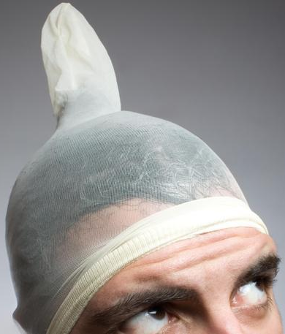
ITS
GONORREA
Medidas de control
Están dirigidas a:
- La educación sexual de la población
- Interrumpir la cadena de transmisión
- Descubrir y tratar nuevos enfermos
Sobre el agente y reservorio se debe realizar:
- Diagnóstico de certeza a través del cultivo de las secreciones
- Notificación inmediata de los casos.
- En esta entidad el aislamiento no es necesario en pacientes bajo tratamiento específico

Slide 25

GONORREA
ITS
El tratamiento específico debe ser:
- Corto
- Preferentemente en dosis única
- Intensivo
- Suficiente para garantizar la eliminación de la fuente de infección.
- Lograr la curación en el menor tiempo posible
Antibioticoterapia:
Ciprofloxacina
Doxiciclina
Penicilina procainica
Tetraciclinas
Ceftriaxona

Slide 26
ITS
GONORREA
Medidas de control sobre la vía de transmisión:
- El control higiénico del ambiente es poco importante
- La desinfección concurrente consiste en la eliminación cuidadosa de los exudados de las lesiones y de los artículos contaminados.
Medidas de control sobre el huésped susceptible
- Realizar actividades de promoción de salud para toda la población y los grupos de riesgo, sobre educación sexual, además de fomentar la utilización del condón o preservativo.
- Búsqueda de contactos para aplicarles tratamiento
- En los recién nacidos, instilación de nitrato de plata al 1% en los ojos.

Slide 27
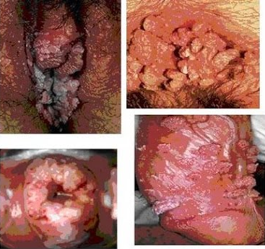
ITS
VPH: VIRUS DEL PAPILOMA HUMANO
Se caracteriza por la infección del epitelio de la piel y de las mucosas, una forma subclínica conocida como condiloma plano y una lesión clínica conocida como el condiloma acuminado.

Slide 28
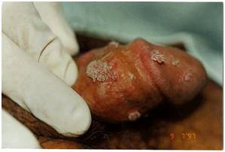
ITS
VPH: VIRUS DEL PAPILOMA HUMANO
Esta infección es más frecuente en personas con varios compañeros sexuales y además esta asociada a otras infecciones sexualmente transmisibles. Existen más de 100 tipos de virus del papiloma humano.
La mayoría son inofensivos, de los cuales aproximadamente 30 pueden infectar el tracto genital produciendo verrugas claras o condilomas acuminados.

Slide 29
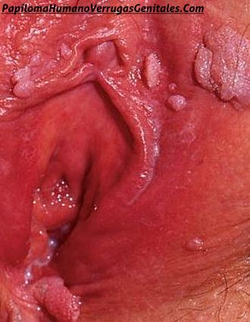
VPH: VIRUS DEL PAPILOMA HUMANO
ITS
Condilomas Acuminados
Son lesiones visibles que aparecen unas veces en forma de tumores con el aspecto de una coliflor y el mismo color de la piel, otras veces se manifiestan como pápulas planas y lisas difíciles de ver, las lesiones pueden ser únicas o múltiples y no producen síntomas aunque algunos pacientes refieren a veces prurito, quemazón y dolor.

Slide 30
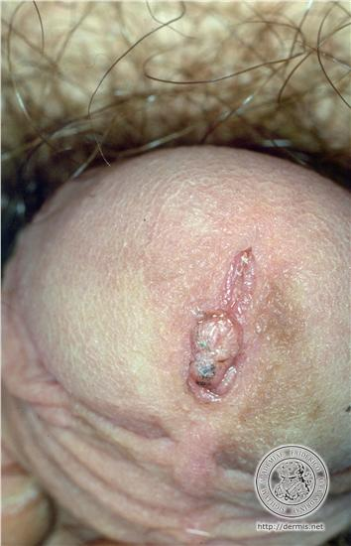
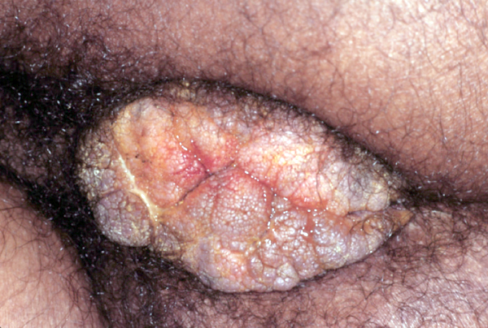
VPH: VIRUS DEL PAPILOMA HUMANO
ITS
En los hombres se localiza en el pene, escroto, región perianal y la uretra. Y en las mujeres en la vulva, cuello uterino, región perianal y la vagina.

Slide 31
ITS
VPH: VIRUS DEL PAPILOMA HUMANO
Cadena epidemiológica
Agente infeccioso: el virus del papiloma humano perteneciente al grupo papovavirus.
Reservorio: los seres humanos.
Puerta de salida: mucosa oral, anal y vaginal.
Vía de transmisión: contacto sexual con una pareja infectada. Puerta de entrada: mucosa oral, anal y vaginal lesionada. Huésped susceptible: hombre sano
Periodo de incubación: de 2-3 meses con limites de 1-20 meses.
Periodo de transmisibilidad: se desconoce, pero quizás dure mientras permanezcan las lesiones viables.

Slide 32
ITS
VPH: VIRUS DEL PAPILOMA HUMANO
Medidas de control sobre el agente y el reservorio
- Diagnóstico clínico de los Cóndilomas genitales.
- Notificación inmediata de los casos.
- Evitar el contacto directo con las lesiones de otra persona.
- El aislamiento no es necesario.
- Proscribir el parto transpelviano en casos de mujeres embarazadas e infectadas.
Medidas de control sobre el huésped susceptible:
- Realizar actividades de promoción de salud para toda la población y los grupos de riesgo, sobre educación sexual.
- Fomentar la utilización del condón o preservativo.
- Búsqueda de contactos para detectar cadena epidemiológica y evitar transmisión.

Slide 33
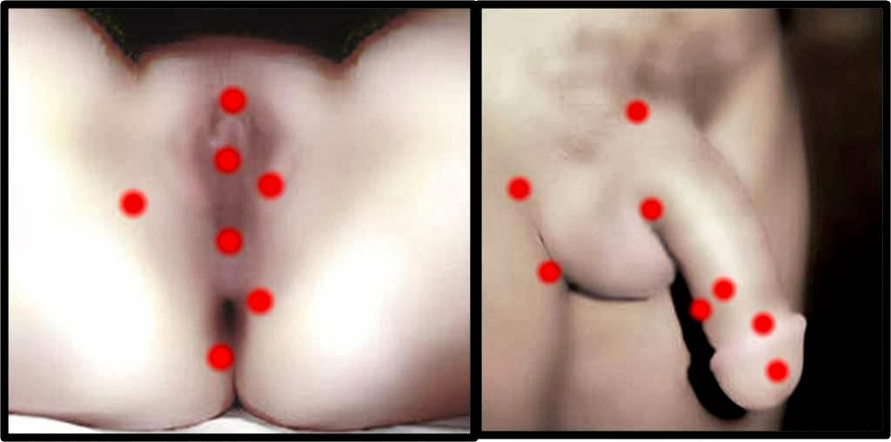
VPH: VIRUS DEL PAPILOMA HUMANO
ITS
Tratamiento local:
- Ácido tricloroacético en solución al 80 ó 90%. El mismo tiene una buena acogida por tener menos toxicidad y se aplica semanalmente.
- Tintura de podofilina en solución del 10 al 25% especialmente en casos en que el área afectada sea menos de 2 cm. las aplicaciones pueden ser necesarias semanalmente hasta que sea suficiente o hasta un máximo de 6 aplicaciones.
- Electrocauterizacion.

Slide 34
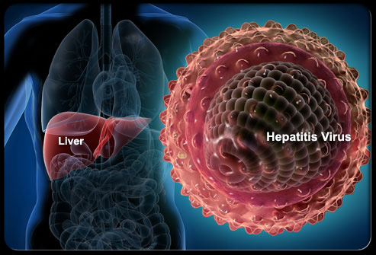
ITS
Hepatitis B
La hepatitis viral aguda se define como una infección sistémica en la que las necrosis e inflamación hepatocelular llevan a la constelación características de cambios clínicos, bioquímicos, inmunoserológicos y morfológicos, producida por numerosos agentes etológicos entre los que se encuentran el virus de la hepatitis B.

Slide 35
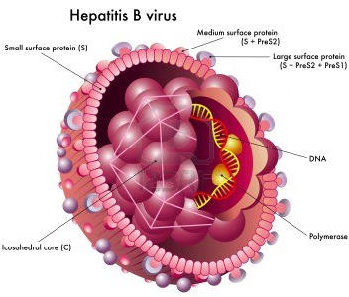
ITS
Hepatitis B
Diagnóstico de la hepatitis B Se confirma por la demostración de antígenos o anticuerpo específicos o ambos en el suero. El mas empleado es el antígeno de superficie de la hepatitis B (HBS AG) útil desde varias semanas antes del comienzo de los síntomas hasta días, semanas o meses después del inicio y persiste en las infecciones crónicas. La presencia de este antígeno indica que la persona es potencialmente infectante.

Slide 36
ITS
Cadena epidemiológica
Hepatitis B
Agente infecciosos virus de la hepatitis B
Reservorio: seres humanos
Puerta de de salida: piel y mucosas
Vías de transmisión: contacto de piel y mucosas, es decir por vía parenteral, mucosas, Líquidos corporales: (sangre, y hemoderivados, líquido cefalorraquídeo, pleural y peritoneal, semen, secreciones vaginales y otros. Contacto sexual. Madre e hijo: (durante el embarazo, el parto y la lactancia materna). Puerta de entrada: piel y mucosas
Huésped susceptible: Hombre sano
Periodo de incubación: 30y 180 días
Periodo de transmisibilidad: todas las personas positivas de las hepatitis b son potencialmente infectantes.

Slide 37
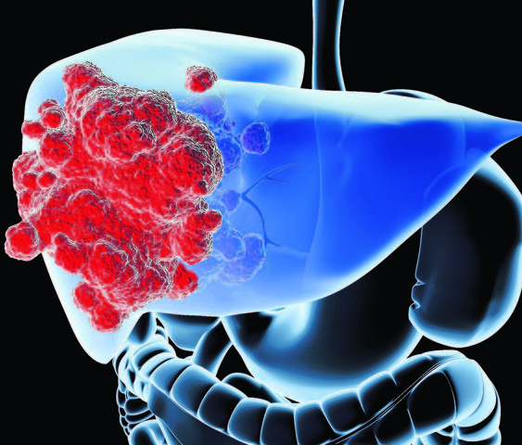
ITS
MEDIDAS DE CONTROL
Hepatitis B
Medidas de control sobre el agente y el reservorio
- Realizar el diagnostico de certeza través del antígeno de superficie
- Notificación de los casos
- Precauciones universal para evitar la exposición a la sangre y los líquidos corporales
- Confección de la historia clínica epidemiológica
- Educación sanitaria
- No hay tratamiento especifico el interferón alfa parece ser útil en la hepatitis crónica b

Slide 38
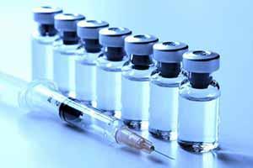
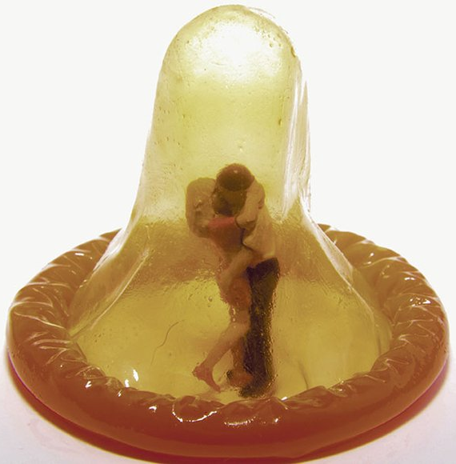
MEDIDAS DE CONTROL
Hepatitis B
ITS
Medidas de control sobre la vía de transmisión
- Uso del condón o preservativo
- Desinfección concurrente de equipos contaminados con sangre o líquidos corporales infectantes
- Esterilización adecuada de jeringuillas agujas materiales de acupuntura e instrumental quirúrgico
- Búsqueda del anfígeno de superficie e la hepatitis B en Bancos de sangre, rechazando a los donantes que hayan tenido hepatitis vírica antecedentes de inyectarse drogas endovenosas signos de drogadicción o tatuajes en los 6 meses anteriores.

Slide 39
ITS
Hepatitis B
MEDIDAS DE CONTROL
Medidas de control del huésped susceptible
- Promoción de salud y prevención de riesgo dirigida a la inmunización, no uso de drogas inyectables, uso de condones esterilización de jeringuillas y agujas
- Inmunización con la vacunas antihepatitis B
- Medidas especiales de protección e inmunización especifica a trabajadores de la salud
- Vigilancia personal a contactos e inmunización con inmunoglobulina y vacunas contra la hepatitis B

Slide 40
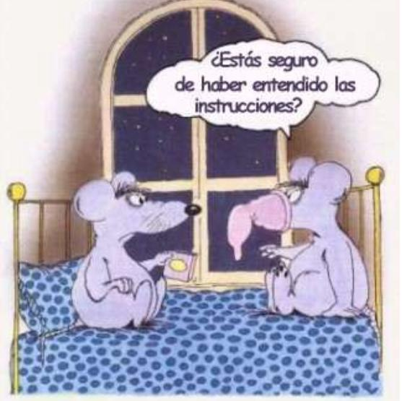
ITS
Se ha demostrado que el uso adecuado y sistemático del condón si protege, pero el uso adecuado y no sistemático del condón no protege.

